Slide 1
강화학습개론 프로젝트
Enhancing AFL with Reinforcement Learning:
A PPO-Based Seed Mutation Strategy
59조 120240559 전진
[github] https://github.com/jinjinzara16/experiment-tools.git

Slide 2
1. 프로젝트 주제 및 목표
프로젝트 주제
Greybox fuzzer인 AFL에 PPO 기반 강화학습을 붙여, seed 단위로 mutation 강도·깊이를 조정하는 전략을 설계한다.
프로젝트 목표
AFL 내부에서 seed 상태(state)를 추출하고, PPO agent가 선택한 action에 따라fuzzing 스케줄링을 바꾸는 구조를 구현한다.
AFL, AFL-PPO, hyperparameter를 달리한 AFL-PPO를 비교하여RL이 coverage·성능에 실제로 영향을 주는지 평가한다.

Slide 3
Fuzzing 이란?
프로그램에 다양한 입력을 자동으로 만들어 넣어 보면서 비정상 동작(crash, hang)을 발견하는 기법
빠른 탐색을 위해 수십만~수억 번의 실행을 반복한다.
Blackbox fuzzing
프로그램 내부 상태를 모르는 채로 입력만 바꿔가며 완전 무작위 탐색
Whitebox fuzzing
프로그램 내부 상태를 아는 상태에서 분기 조건 및 경로를 계산해 정밀 탐색
Greybox fuzzing (AFL 방식, 본 연구에 사용)
프로그램 내부 상태를 완전히 알 필요는 없지만, 테스트에 유용한 일부 관찰 정보 (instrumentation signal)을 사용하여 탐색

Slide 4
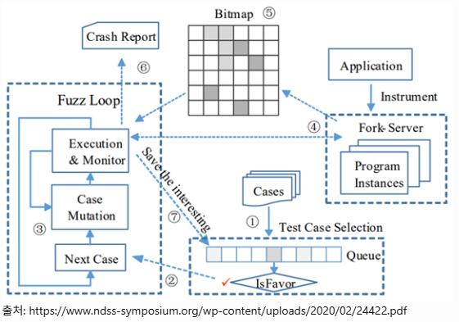
AFL(American Fuzzy Lop) 이란
2013년 Google의 Michal Zalewski가 개발한 대표적인 greybox fuzzer
AFL의 동작 원리
➀ 내부 queue(시드 corpus)에서 하나의 seed 파일을 꺼낸다.
➁ 퍼징 진행 중 coverage를 확장시키는 데 중요한 seed를 favored로 표시한다.

Slide 5
AFL의 동작 원리 (이어서)
➂ 선택된 seed는 mutation (돌연변이 생성) 단계로 들어간다.
➃ mutation된 입력은 instrumented된(coverage 정보를 얻기 위해 코드가 삽입된) 타겟 binary에 전달되며, AFL은 fork-server를 이용해 퍼징을 시작한다.
➄ 실행된 입력이 어떤 코드 경로를 지나갔는지 coverage bitmap에 표시한다.
➅ coverage bitmap을 분석해 interesting 한 seed를 판단한다.
➆ interesting 한 seed를 queue에 저장하고 앞의 ➀~➆을 다시 반복한다.

Slide 6
왜 PPO를 AFL에 적용했는가?
AFL의 한계
AFL은 seed마다 주는 에너지(=mutation 반복 횟수)를 단순한 규칙(heuristic)으로 결정한다 → 프로그램·seed 특성 변화에 적응하지 못함.
이로 인한 문제
어떤 seed는 잠재력이 큰데 에너지가 부족하고,어떤 seed는 의미가 없는데 과도하게 돌게 되는 등 비효율적인 스케줄링이 자주 발생한다.
필요성(Per-seed adaptive fuzzing)
seed마다 “얼마나 돌려야 효과적인지”는 계속 달라지기 때문에 동적으로 energy를 조절하는 방식이 필요하다.
PPO 선택 이유
PPO는 seed 상태(coverage, 실행속도 등)를 입력으로 받으면 그 seed에 강하게 / 약하게 mutate할지를 스스로 학습해 결정할 수 있다.
→ PPO는 fuzzing 과정에서 점점 더 나은 스케줄링 정책을 학습할 수 있는 구조다.
본 연구에서는 이전 페이지 그림에서 ➂ 직전, ➆ 직전에 RL이 개입한다.

Slide 7
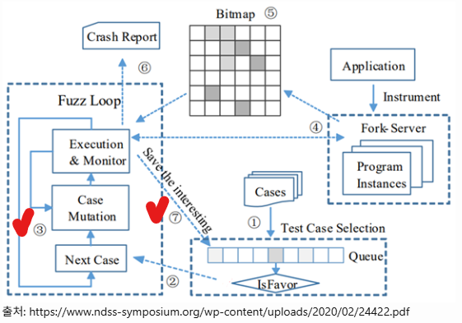
➂ mutation (돌연변이 생성) 단계 직전
AFL이 현재 seed state를 계산해 PPO에게 전달
PPO가 mutation 강도를 결정하는 action을 반환
Action 값에 따라 Mutation 반복, splicing 횟수 등이 달라짐
-> seed mutation 변형 전략 자체를 RL이 조절
➆ interesting한 seed를 queue에 저장하는 단계 직전
AFL이 이번 seed의 perf_score(다음에 선택될 확률)를 계산하는 순간
PPO가 선택한 action에 따라 perf_score를 늘리거나 줄임
이 값이 바뀌면 해당 seed가 queue에서 다시 선택되는 빈도가 달라짐
->seed scheduling(우선순위)을 RL이 미세 조정

Slide 8
2. 설계 (AFL-PPO 시스템 구조)
Modified AFL
-rl_step( )로 PPO 서버와 통신
-fuzz_one( )에서 mutation 단계 조절
-reward 계산 후 서버에 전달
PPO server
-Policy Network (MLP)
-Value Network (MLP)
Action (0~3)
Fuzzing
Loop Cycle
State, Reward
전체 구성
AFL 내부에 RL client hook 삽입
외부 프로세스로 PPO 서버 실행 (PyTorch)
두 프로세스가 UNIX 도메인 소켓을 통해 상태/보상/action 교환
Docker 컨테이너 하나가 AFL + PPO server + target binary를 모두 포함
데이터 흐름
AFL이 현재 seed 상태(state)와 이전 보상(reward)을 PPO 서버로 전송
PPO 서버는 정책 네트워크를 통해 action 결정
AFL은 해당 action에 따라 mutation 강도, stage 반복 횟수 등을 조절
fuzzing 결과로 생성된 새 reward를 다시 서버에 전달하며 반복

Slide 9
2. 설계 (PPO 네트워크 구조)
State (8)
Linear (64) + ReLU
Linear (64) + ReLU
Policy Net
(4-dim softmax)
Value Net
(1-dim value)
정책/가치 네트워크 설계
입력: AFL이 제공하는 seed 상태 8차원 벡터.
두 개의 fully connected layer (64 units each) 사용.
Policy는 action 4개에 대한 softmax 확률 출력.
Value는 단일 scalar로 V(s) 출력.

Slide 10
3. 구현 (AFL 내부 수정 핵심)
수정한 주요 위치
queue_entry 구조체에 fuzzing 단계 추적용 필드 추가
fuzz_one() 시작에서 RL state 구성 및 action 요청
calculate_score()에서 action별로 perf_score 스케일링
havoc 및 splicing 단계 반복 횟수를 action에 따라 증가/감소
fuzz_one() 종료 지점에서 reward 계산
└> paths 증가량 / exec 증가량 / crash 발생 여부 기반
AFL 실행 시 RL 활성화 조건
환경변수 AFL_RL_SOCK (PPO 서버와 연결할 socket 경로) 설정 필요
환경변수 AFL_RL_EFFECT=1 (RL action을 실제 mutation 단계에 반영. 0으로 설정하면 RL action 반영하지 않음) 설정 필요

Slide 11
3. 구현 (PPO 서버)
구현 개요
PyTorch 기반 Policy / Value Network를 실행하는 독립 서버.
AFL과 Unix Socket(AF_UNIX) 으로 step 단위 통신:
AFL → 서버: state, reward, done
서버 → AFL: action(0~3)
네트워크 구조
입력: AFL이 제공하는 8차원 seed 상태 벡터
구조: FC(64)–ReLU × 2
출력: Policy: mutation 강도 선택 확률(4차원 softmax)
Value: 상태 가치 1차원
Action의 역할
action 0~3은 AFL 내부 mutation 강도를 조절하는 스위치→ PPO가 “이 seed에 얼마나 강한 변이가 필요한지”를 학습하는 구조
흐름 요약
AFL이 state 전달 → 서버가 action 응답→ AFL이 fuzzing 실행 및 reward 계산→ 서버가 trajectory 저장 후 PPO 학습

Slide 12
4. 실험환경
환경 요약
OS: Windows 11 + wsl2 사용 -> Ubuntu 20.04 (Docker 내부)
Fuzzer: AFL 2.57b 기반 / 수정된 AFL-PPO
RL 프레임워크: PyTorch
타겟 프로그램
Binutils 2.26의 readelf / objdump
동일 seed corpus 사용 (AFL에서 제공하는 기본 elf testcase 1개)
하드웨어
Host: 10-core CPU, 32GB RAM
컨테이너 단위로 1 fuzzer 실행

Slide 13

5. State / Action / Reward
State (seed의 8개 특징)
현재 seed depth
입력 길이의 log scale
favored 여부
handicap 값
fuzz_level (해당 seed 반복횟수)
perf_score normalization
queue size 비율
dummy(0)
Action (4개)
SKIM: mutation 깊이를 줄이고 빠르게 훑기
NORMAL: AFL 기본 값
DEEP: mutation 반복 강하게
EXPLORE: splicing/havoc 등 공격적인 단계 반복 수 증가
Reward
= (새 경로를 얼마나 잘 찾았는가)
+ (crash 발견 보너스)
- (진전 없이 exec만 많이 돌린 패널티)

Slide 14
6. 사용한 강화학습 알고리즘 및 hyperparameter
PPO(Proximal Policy Optimization)를 기본 구조로 사용한다.
Policy/Value network: 8 → 64 → 64 → action/value
Optimizer: Adam
LR: 기본 1e-4 (추가 실험: 5e-5)
Gamma: 기본 0.99 (추가 실험: 0.9)
Clip range: 0.2 (고정)
Trajectory는 seed 단위로 1-step 업데이트 진행
프로젝트는 full PPO implementation이 아니라,seed-level에서 online으로 policy를 즉시 업데이트하는 간단한 PPO 변형을 사용한다.

Slide 15
7. 실험 setup
비교대상
AFL
AFL-PPO (base) : (γ=0.99, lr=1e-4, clip=0.2)
AFL-PPO : (γ=0.9, lr=1e-4, clip=0.2)
AFL-PPO (γ=0.99, lr=5e-5, clip=0.2)
반복실행
각 fuzzer × 5회 반복
실행 시간: 3600초(1시간)
실행 조건
모든 컨테이너 동일 CPU/메모리 조건
Docker로 실행 일관성을 보장
seed corpus 고정 → fairness 확보

Slide 16
8. Evaluation Metrics
Coverage 관련
paths_total
bitmap coverage 비율
신규 경로 발견 속도(time-based)
성능 관련
execs/sec
pending_total 감소 추이
unique crash 발견 여부
RL 전용 지표
action histogram
reward curve
Hyperparameter 변화 시 안정성 비교

Slide 17
9. 구현된 실험 파이프라인
전체 자동화 흐름
build.sh
Docker Image
reproduce.py
Parallel containers (AFL, AFL-PPO, HP tuning)
analyze_results.py
compare_multi_from_summary.py
compare_time_series.py
plot_ppo_stats.py

Slide 18
10. 실험 결과 개요
목적
AFL, AFL-PPO, 그리고 두 개의 PPO 변형(γ=0.9, lr=5e-5)을 동일한 환경에서 비교하여coverage, execution speed, queue behavior, crash 발견 여부 등을 평가한다.
데이터 구성
각 설정당 5회 실행 후 평균값 산출
readelf / objdump 두 프로그램 모두 측정
핵심 관찰 포인트
PPO가 baseline AFL 대비 얼마나 coverage를 늘릴 수 있었는가?
PPO의 mutation 정책 선택(action histogram) 이 실제로 차이를 만들었는가?
PPO의 hyperparameter 변경이 어떤 영향을 주었는가?

Slide 19
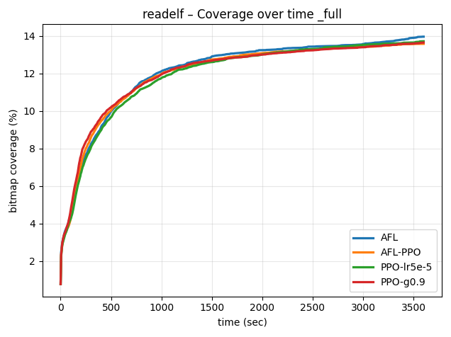
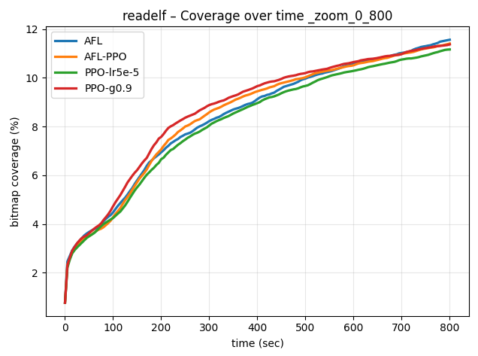
10. 실험 결과 (Coverage)
readelf 결과
네 실험(AFL, PPO-base, PPO-g0.9, PPO-lr5e-5) 모두 coverage 상승 곡선이 거의 겹침
→ RL 정책이 coverage 확장에 눈에 띄는 영향을 주지 못함.
초반 0~800초 확대 그래프에서도 탐색 속도 패턴이 거의 동일하며 PPO 모델들끼리도 큰 차이가 없음.

Slide 20
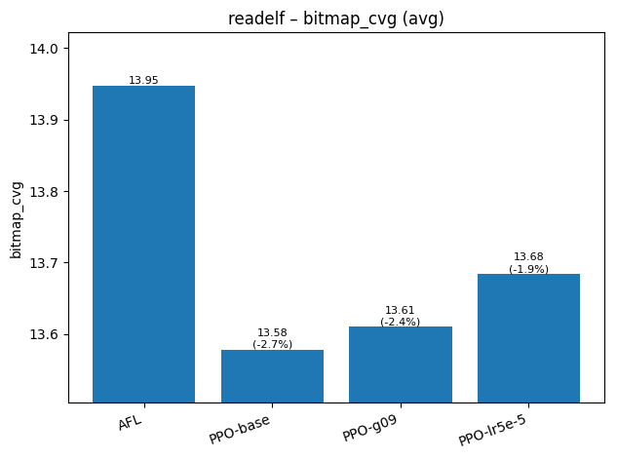
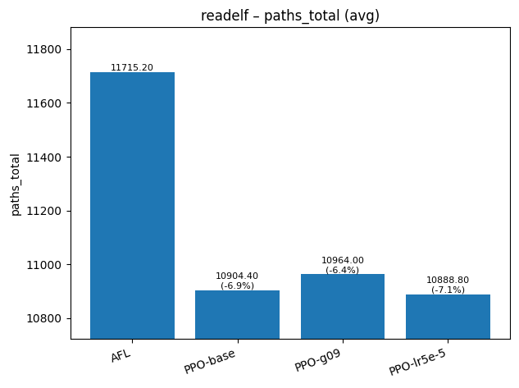
10. 실험 결과 (coverage)
readelf 결과
bitmap coverage 역시 네 모델 모두 13.5~14% 범위로 거의 동일
→ PPO가 mutation 강도를 바꿔도, 전체적으로 AFL과 비슷한 경로만 탐색했다는 의미.
AFL이 가장 많은 path를 찾아내었고, PPO 계열은 모두 AFL보다 더 적은 경로를 탐색함.

Slide 21
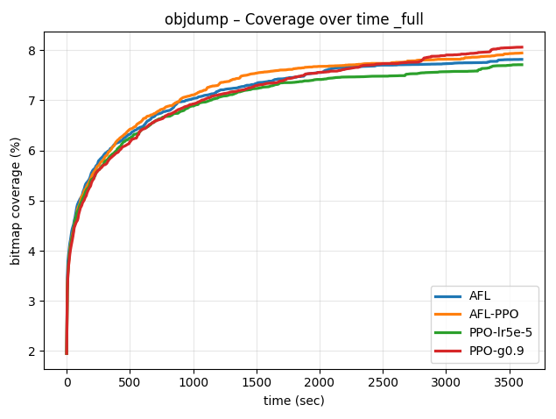
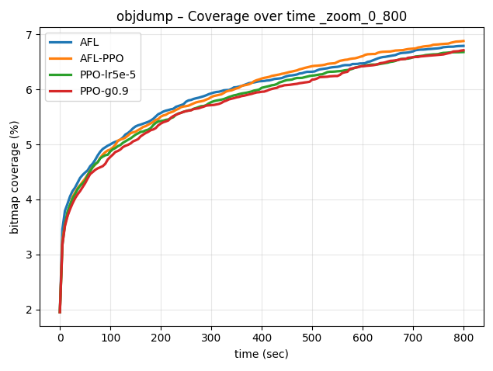
10. 실험 결과 (coverage)
objdump 결과
시간 축 그래프에서 네 모델의 곡선은 전 구간에서 거의 붙어 있고, PPO-g0.9 / PPO-base가 후반부에 AFL을 아주 조금 앞서는 정도에 그침

Slide 22
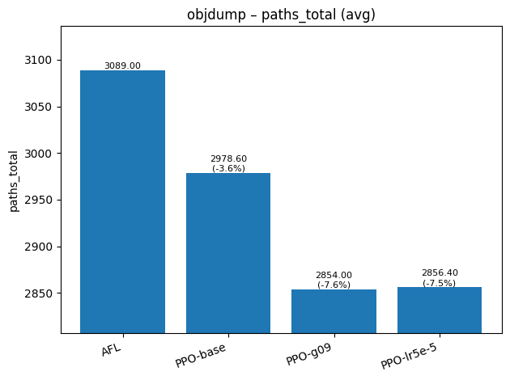
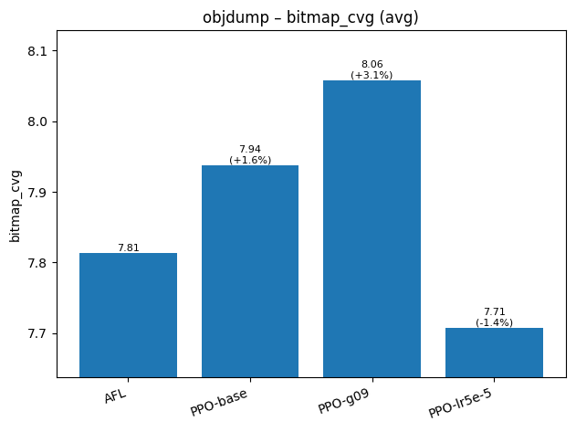
10. 실험 결과 (coverage)
objdump 결과
paths_total 기준으로는 AFL이 가장 많은 경로를 탐색함.
→ PPO-base / g0.9 / lr5e-5는 각각 AFL 대비 약 3~8% 정도 적은 경로 수
반대로 bitmap coverage 기준으로 보면
→ PPO-base, PPO-g0.9가 AFL보다 약간 높은 coverage(약 +1.6%, +3.1%)를 보임.
→PPO-lr5e-5는 AFL과 비슷하거나 소폭 낮음.
PPO가 objdump에서 경로 수를 크게 늘리지는 못했지만 에너지 배분이 약간 달라지면서 경로당 커버하는 분기 수가 조금 늘어난 정도의 효과만 보임

Slide 23
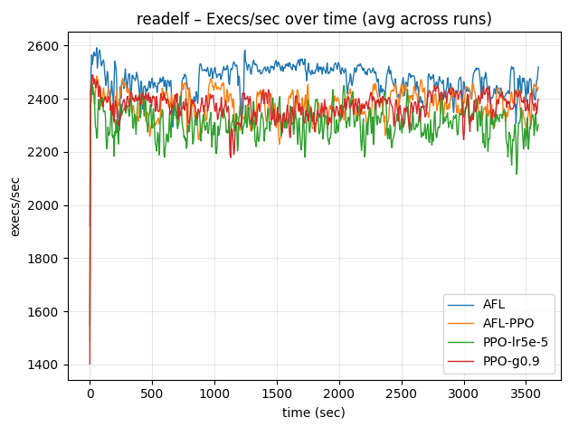
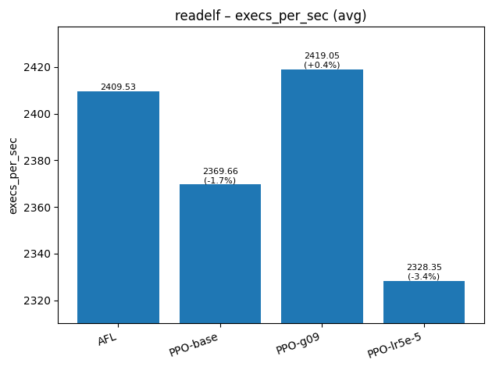
10. 실험 결과 (execs/sec)
readelf 결과
AFL이 전반적으로 가장 높은 execs/sec을 유지함.
PPO 세 모델은 모두 AFL보다 약간 낮은 수준에서 움직이며 차이는 크지 않음.
readelf 실행 구조에서는 RL 정책 변화가 실행 속도에 별 영향이 없음.

Slide 24
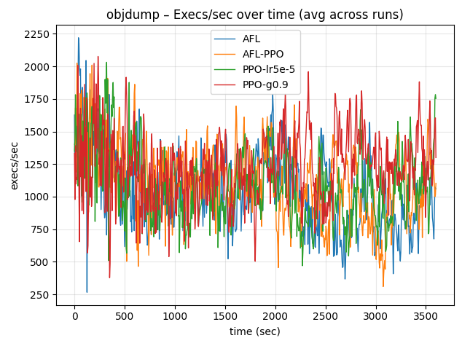
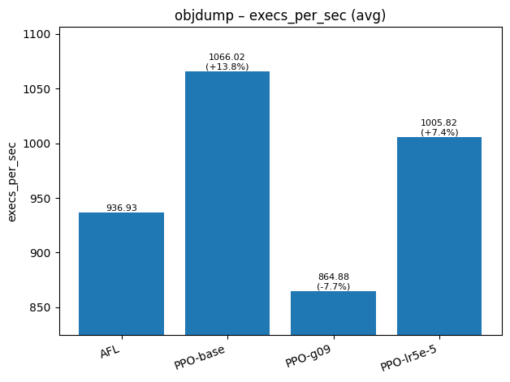
10. 실험 결과 (execs/sec)
objdump 결과
전체 시간 그래프는 매우 noisy하며 네 모델이 비슷하게 뒤섞여 있음.
평균 exec/sec만 보면 PPO-base와 PPO-lr5e-5가 AFL보다 빠르지만 coverage 향상으로 이어지지 않았음.
PPO-g0.9는 오히려 느리게 작동.
objdump에서는 PPO가 일부 설정에서 속도 이득이 있었지만 탐색 성능 개선과는 무관하며 안정적 패턴도 아님.

Slide 25
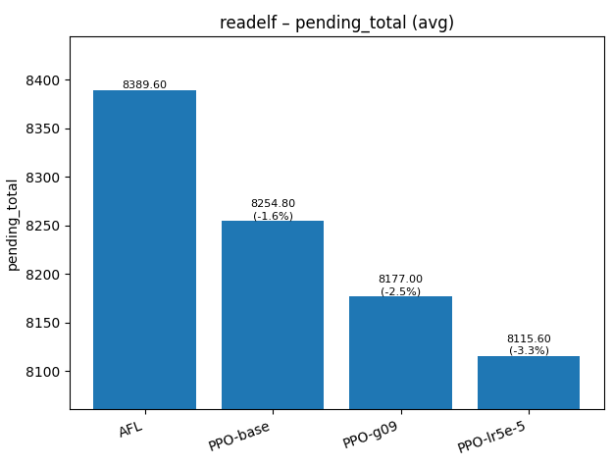
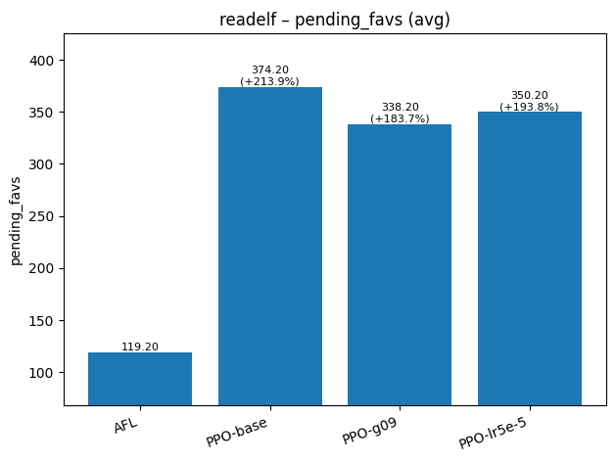
10. 실험 결과 (queue behavior)
readelf 결과
Pending total
AFL이 가장 크고, 세 PPO 모델은 모두 약간 더 낮은 pending_total을 유지함.
감소폭도 모든 모델이 1~3% 수준으로 미세함.
→ PPO가 queue 전체 크기 자체를 줄이려는 특이한 패턴은 없음.
→전체 seed 수 수준에서는 PPO 정책이 큰 변화를 만든 것이 아님.
Pending _favs
AFL 대비 PPO-base / g0.9 / lr5e-5는 favored seed 수가 2~3배 증가.
특히 base/lr5e-5에서 증가폭이 가장 큼.
→ PPO의 mutation 강도 선택이 상대적으로 ‘favored로 분류되는 seed 형태’를 더 많이 생성함.
→하지만 coverage는 늘지 않았기 때문에, PPO가 ‘좋은 fav’와 ‘의미 없는 fav’를 구별하지 못한 것으로 해석됨.

Slide 26
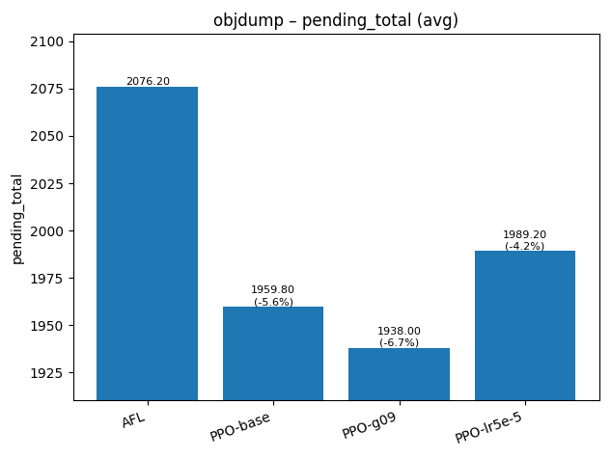
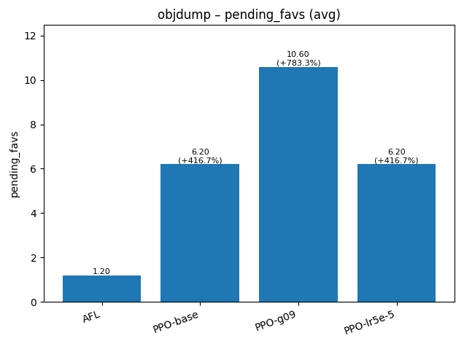
10. 실험 결과 (queue behavior)
objdump 결과
Pending total
AFL > PPO-base/lr5e-5 > PPO-g0.9 순으로 queue 크기가 작아짐.
PPO 계열 모두 AFL보다 약간 더 작은 pending_total(–4~–7%)
→ objdump에서도 PPO가 전체 seed 개수를 약간 줄이는 방향으로 동작함.
→ 하지만 이 감소가 performance 개선의 근거가 되지는 않음.
Pending _favs
AFL의 favored seed 수는 거의 없음.
PPO 계열은 이 수치가 수백 % 증가하며,특히 g0.9는 +783%로 가장 강함.
→ readelf과 동일하게 PPO가 favored seed 생성 패턴을 강하게 학습함.
→ 하지만 crash 탐지/coverage 개선으로 이어지지 않음. PPO가 생성하는 fav seed의 질이 떨어진다는 신호.

Slide 27
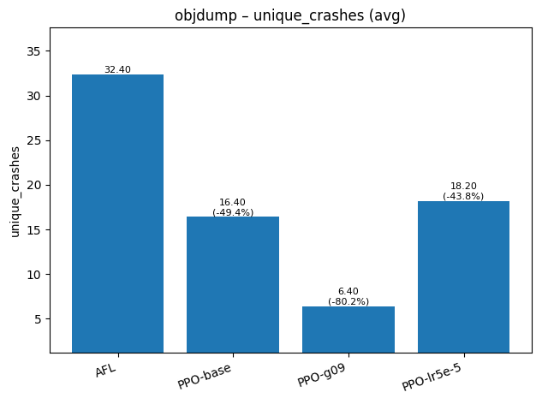
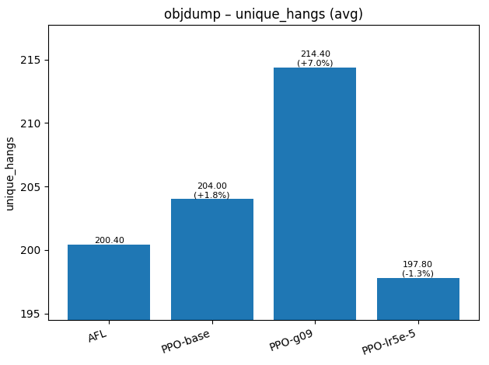
10. 실험 결과 (crash / hang)
objdump 결과 (readelf는 전부 crash, hang 발견 못함)
crash
AFL이 가장 많고(P=32), 모든 PPO 모델은 절반 이하 수준.
→ PPO가 mutation 다양성이 떨어져 crash-triggering 입력을 덜 생성함.
PPO의 action 편향 + sparse reward 탓에탐색 범위가 좁게 수렴
→ crash 탐지 능력 저하.
hang
네 모델 모두 큰 차이 없음.
→ mutation 정책 변화가 hang 탐지에는 영향 미미.
Hang은 구조적으로 crash보다 찾기 쉬워서 PPO 변화가 성능에 거의 영향 X.

Slide 28
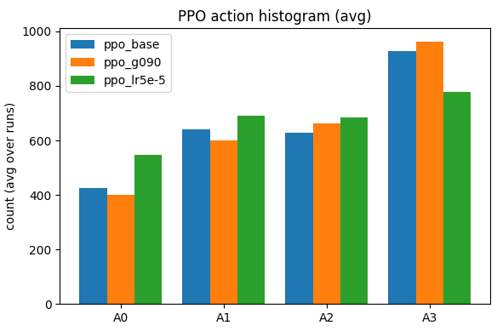
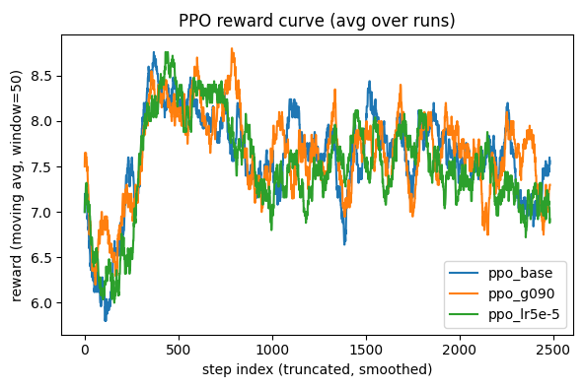
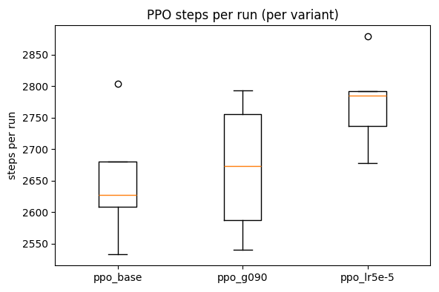
10. 실험 결과 (PPO policy behavior)
readelf
(action 선택 성향) 세 PPO 모델 모두 특정 action(A3) 사용 비중이 과도하게 높아 편향된 mutation 전략으로 수렴함.
(reward 패턴) reward curve가 초반 이후 세 모델 모두 비슷한 수준에서 정체 → 학습 신호가 약해 정책 차이가 거의 없음.
(steps per run) PPO-base/lr5e-5는 안정적이고, g0.9는 run 간 편차가 매우 커 학습이 불안정함.
→ PPO 정책은 전반적으로 다양한 mutation 전략을 학습하지 못했고, reward sparsity 때문에 AFL 대비 의미 있는 변화를 만들지 못함.

Slide 29
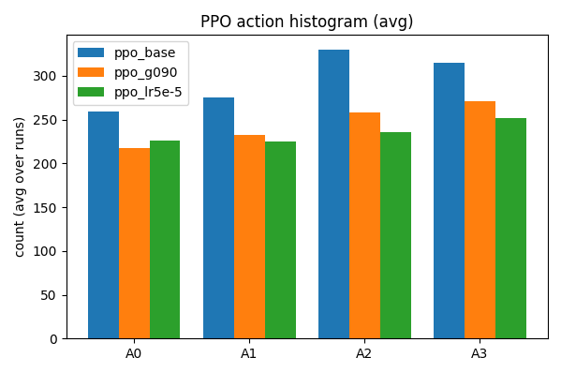
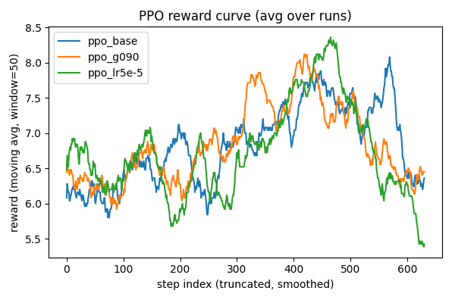
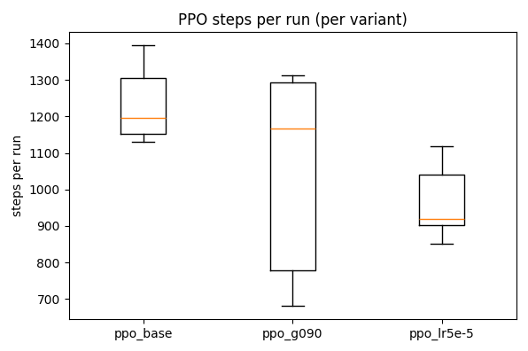
10. 실험 결과 (PPO policy behavior)
objdump
(action 선택 경향) PPO-base는 action 개수가 가장 많지만, 여전히 A2/A3 중심의 편향된 선택이 유지됨.
g0.9는 action 수 자체가 적음 → 탐색량 감소.
(reward 패턴) reward curve가 세 모델 모두 진동하며 거의 같은 수준에서 정체 → 유효한 학습 진행 안 됨.
(steps per run) PPO-base는 안정적, lr5e-5는 보통, g0.9는 변동성이 매우 커 policy collapse 경향.
→ PPO가 다양한 mutation을 시도하지 못해 coverage·crash 탐색 모두 AFL 대비 개선 효과 없음, 특히 g0.9는 학습 불안정이 두드러짐.

Slide 30
Execs/sec: 일부 설정에서만 조금 빨라지지만, 일관된 개선은 없음
11. 결론
전체 결과 요약
Coverage: 두 타깃 모두에서 PPO 계열이 AFL보다 약간 낮거나 비슷
Execs/sec: 일부 설정에서만 조금 빨라지지만, 일관된 개선은 없음
Crash: objdump 기준 AFL이 PPO보다 훨씬 많은 crash를 발견
Queue: PPO는 favored seed 개수는 늘렸지만, 결국 coverage·crash로 이어지지 않음
왜 강화학습에 실패했는가?
Reward가 “새 경로 발견” 위주라 너무 드물게 들어옴 → 학습 신호가 약함
State가 fuzzer_stats 안의 전역적인 수치이기에 seed가 좋은지/별 의미 없는지 구분이 잘 안 됨
Action도 ‘mutation 강도 4단계’ 정도라 정책이 특정 단계 하나에만 몰려버림
Per-seed 기준 step 수가 적어서 PPO가 전략을 바꿔 볼 여유가 거의 없음
→ 결국 RL이 건드리는 부분(강도 조절)만으로는 fuzzing 전체 성능을 뒤집기 어려운 구조였음

Slide 31
12. 보완 및 개선사항
상태(State)를 더 풍부하게 만들기
단순히 depth, execs/sec 같은 숫자만 쓰지 말고 “얼마나 희귀한 경로인지”, “이 seed가 어떤 mutation 계열에서 나왔는지”, “최근 몇 번의 mutation이 얼마나 도움이 됐는지”같은 정보를 같이 넣어서, 좋은 seed / 별로인 seed를 구분할 수 있게 만들기
Reward를 더 자주, 더 직관적으로 주기
지금은 “새 경로 발견 시”처럼 가끔만 큰 보상이 들어옴 → 학습이 잘 안 됨
예를 들어 “hitcount가 조금이라도 늘면 작은 보상”, “희귀 branch를 다시 밟으면 추가 보상”, “crash, hang은 기존보다 더 크게 보상” 식으로 자잘한 변화에도 점수를 줘서 RL이 뭘 좋아해야 하는지 빨리 배우게 하기
Action을 다양하게 만들기
단순히 “강하게/약하게 mutate”만 조절하지 말고, “에너지를 얼마나 줄지”, “splicing을 쓸지 말지”, “어떤 mutation 연산자를 더 자주 쓸지” 등 여러 선택지를 추가해서, 정책이 더 미세하게 전략을 조절할 수 있도록 하기
RL이 개입하는 단위를 바꾸기
per-mutation-step이나 seed를 고르는 단계(schedule) 쪽으로 RL을 옮겨서 “어떤 seed를 언제 쓸지”, “어느 seed에 에너지를 더 줄지” 같은 쪽을 학습하게 만들면 영향력이 훨씬 커질 수 있음

